Slide 1
I klassen: Ikke voldelig kommunikasjon
Å SKAPE GOD HELSE
FOR SEG SELV OG ANDRE
ROBUST UNGDOM

Slide 2
HI – HA –HO!
Alle deltagerne stiller seg i en ring. Leken har en rytme med tre taktslag, både i lyd og bevegelser. Bestem hvem som skal starte.
Første taktslag: Den som begynner legger håndflatene mot hverandre, strekker armene ut og hugger i luften (som en samurai) mot hvem som helst annen i ringen og roper Hi!
Andre taktslag: Personen som blir pekt på legger håndflatene mot hverandre, strekker armene rett opp i luften, for å gjøre seg klar til hugg, og roper Ha!
Tredje taktslag: Personene på hver side av den som nå står med armene rett opp i luften legger håndflatene mot hverandre og hugger, i luften, inn mot magen til den som står med armene rett opp og roper Ho!
Nytt første taktslag: Personen som nå står med armene rett opp i luften hugger mot en ny person og roper Hi! Slik fortsetter leken. Det er om å gjøre å prøve å holde takten sammen. Når noen gjør feil, er det bare å se starte på nytt.
Se film av leken her: https://www.facebook.com/watch/?v=1053707478108324

Slide 3
LINE-UP (5 min)
Alle stiller seg på en rekke etter: ”Alfabetisk rekkefølge på fornavn”
Gruppeinndeling: Lag grupper med 4 elever i hver

Slide 4
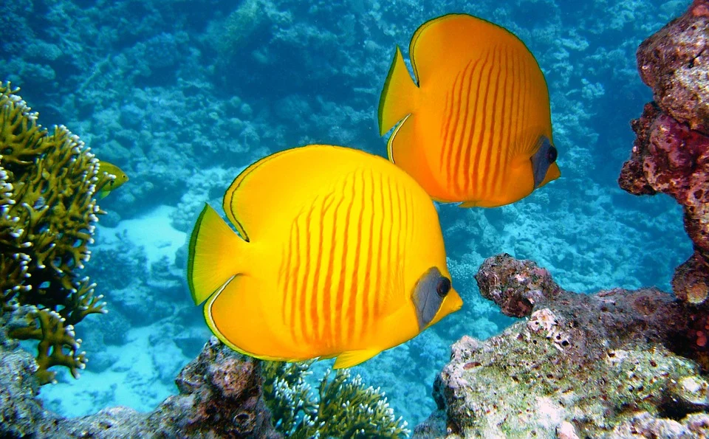
Nærværstrening (5 min)
Pixabay.com
Hvor mange minutter ønsker du å slappe av? Vis 1-5 fingre
Finn en behagelig stilling. Plant bena i gulvet. Lukk gjerne øynene
Øv på å puste ut langsomt. Jo lengre du klarer å puste ut, jo roligere blir pusten. Det virker beroligende på kroppen
Spill svak musikk fra Youtube, for eksempel: Pat Metheny - Tell her you saw me: https://www.youtube.com/watch?v=oDZ_NahfINo&list=RDoDZ_NahfINo&start_radio=1&t=43

Slide 5
Lærer leser høyt: ”Daran” (10 min)
Spørsmål, to og to (1 min):
Hvorfor sloss Daran?
Hva dempet kamplysten?
Notes:
Les side 36-40 i boken ”Klassen” av Marte Spurkland (2017)

Slide 6
Fire hjørner – fire handlingsalternativer. Hva ville du gjort i denne situasjonen? (10 min)
Lærer leser opp alternativer som hører til de fire hjørnene i klasserommet. Elevene velger hjørne etter hvilken handling de ville valgt. Lærer ber om en begrunnelse fra hvert hjørne. Det er lov til å endre mening/bytte hjørne underveis
Hva ville du gjort hvis du var Daran (om noen krenket eller truet deg, eller ville ta kjæresten din)?
Late som ingenting, overse, trekke meg unna
Ta igjen fysisk, gå til angrep
Snakke med kjæresten og venner om hva jeg opplever, tenker, føler
Planlegge en eller annen form for hevn

Slide 7
Rollespill (15 min)
Pixabay.com
Fordel roller i gruppa:
Én går inn for å lage konflikt
Én er offer
To er diplomater som skal bidra til konfliktløsning
Den som lager konflikt og offeret spiller en skikkelig konflikt.
Diplomatene avbryter og stiller disse syv spørsmålene til hver av partene (én om gangen, et spørsmål om gangen). En diplomat spør den ene, den andre diplomaten spør den andre:
1) Beskriv situasjonen objektivt
2) Hva føler du?
3) Hva ønsker du?
4) Hva trenger du?
5) Hvordan forstår den andre situasjonen?
6) Hva føler og ønsker den andre?
7) Hva trenger den andre?
Bytt roller og prøv igjen. Dere får fire typer konfliktsituasjoner å øve på.
Notes:
Forstå situasjonen
Beskrive situasjonen objektivt
Hva føler du?
Hva ønsker du skal skje?
Hva trenger du nå?
Hvordan forstår DEN ANDRE situasjonen?
Hva føler og ønsker den andre?
Hva trenger den andre?

Slide 8
Rollespill 1/4
Om diplomatene trenger litt ideer til hvordan
løse konflikten, se forslag til løsning her:
Beskrive situasjonen objektivt: Jeg har ikke tatt ut av oppvaskmaskinen slik jeg skal. Du ber meg gjøre det
Hva føler du? Jeg er lei meg for at du blir så sint, det føles urettferdig
Hva ønsker du skal skje? Jeg ønsker at du kan si det på en hyggeligere måte
Hva trenger du nå? Jeg trenger at du gir meg en ny sjanse
Hvordan forstår den andre situasjonen? Du tror kanskje at jeg ikke gidder
Hva føler og ønsker den andre? Jeg skjønner at du blir sliten av å gjøre husarbeid alene
Hva trenger den andre? Jeg tror du trenger at jeg hjelper deg
Du (mamma) kjefter
på meg fordi jeg
ikke har tatt ut
av oppvaskmaskinen.

Slide 9
Rollespill 2/4
Beskrive situasjonen objektivt: Lærer påpeker noe jeg sa eller gjorde
Hva føler du? Jeg er lei meg, det føles urettferdig. Jeg påpekte noe som var feil. Lærere skal ikke ha lov til å tulle med fakta
Hva ønsker du skal skje? Jeg ønsker at vi kan snakke om det, så du skjønner at jeg ikke mente å være frekk. Og at du tar bort anmerkningen
Hva trenger du nå? Jeg trenger at jeg kan få forklare meg, og at du hører på meg
Hvordan forstår lærer situasjonen? Du tenker kanskje at jeg avbryter og forstyrrer med vilje.
Hva føler og ønsker læreren? Jeg tror kanskje at du kan bli irritert når jeg påpeker feil.
Hva trenger læreren? Du trenger kanskje at jeg ikke påpeker feil så ofte, eller at jeg gjør det etter timen, isteden for i klassen.
Du (læreren) min kjefter
på meg og sier at
jeg svarer frekt.
Jeg får anmerkning.

Slide 10
Rollespill 3/4
Du prøver deg på kjæresten min

Slide 11
Rollespill 4/4
Du beskylder meg for juksing,
men jeg har
ikke jukset.

Slide 12
Se reklamefilm: ”Alt det vi deler” (15 min)
https://www.youtube.com/watch?v=B3_52CULpJg
Etter å ha sett filmen skal dere gjøre øvelsen i klassen.
Lærer stiller et og et spørsmål.
De elevene som kjenner seg igjen i spørsmålet går frem til midten. Snakk gjerne litt med gruppen før de går ned.
Poenget er at vi deler mer med andre enn vi ofte tror
Pixabay.com
Notes:
Hvem har et dyr?
Hvem liker å danse?
Hvem liker å være ute?
Hvem er glad i vinter?
Hvem kan spille et instrument?
Hvem har lyst til å ta lappen (sertifikatet)?
Hvem har sittet barnevakt i det siste?
Hvem liker regn?
Hvem syns det kan være vanskelig å si ifra?
Hvem kan lage mat?
Hvem er glad i å lage ting?
Hvem kan snakke litt fransk?
Hvem heier på Manchester United?
Hvem er glad i å lese?
Hvem liker tegneserier?
Etc.

Slide 13
Alt det vi deler
Hvem liker regn?
Hvem syns det kan være vanskelig å si ifra?
Hvem kan lage mat?
Hvem er glad i å lage ting?
Hvem kan snakke litt fransk?
Hvem heier på Manchester United?
Hvem er glad i å lese?
Hvem liker tegneserier?
Etc.
Hvem har et dyr?
Hvem liker å danse?
Hvem liker å være ute?
Hvem er glad i vinter?
Hvem kan spille et instrument?
Hvem har lyst til å ta lappen (sertifikatet)?
Hvem har sittet barnevakt i det siste?

Slide 14
LIGGENDE 4-KLØVER UTEN STOLER
Fire elever av samme kjønn skal sette seg ned på stoler og ligge med hodet i hverandres fang. Når alle er i riktig posisjon fjernes stolene forsiktig. Det er om å gjøre å holde posisjonen selv om stolene fjernes.

Slide 15
LIKER DU NABOEN DIN?
Sett stoler i en ring. Alle setter seg ned utenom én som står i midten. Leder i midten har ikke stol og må kapre seg en plass.
Han/hun skal stille spørsmålet "Liker du naboen din?" til en av de som sitter. Hvis eleven svarer "Ja", skal naboene til vedkommende bytte plass. Den som står i midten skal da prøve å sette seg på en av de tomme stolene.
Dersom eleven svarer "Nei, men jeg liker alle med…(svarte sko)", skal alle som har det, reise seg og bytte plass.
Den i midten skal selv prøve å kapre en plass, slik at det blir en ny elev som skal stå i midten og stille spørsmål.
Eksempler på ting man kan si: ”fotballinteresse”, ”som liker sjokolade”, ”kort hår”, ”blå genser”, ”t-skjorte”, ”høyde over 160cm”, ”politisk interesse”, ”iphone”, ”smykker”, ”neglelakk”, ”joggesko”, ”hettegenser”, ”som liker taco”...

